Slide 1
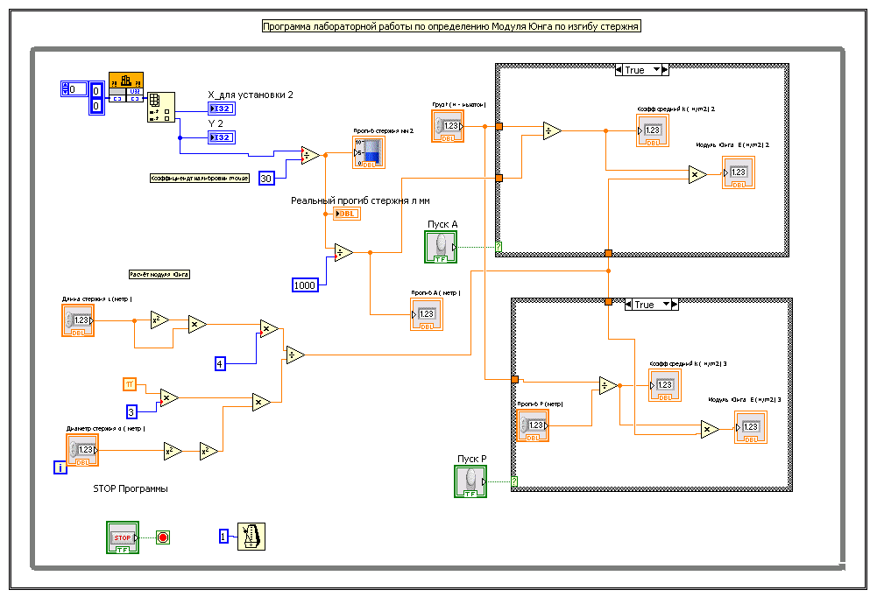
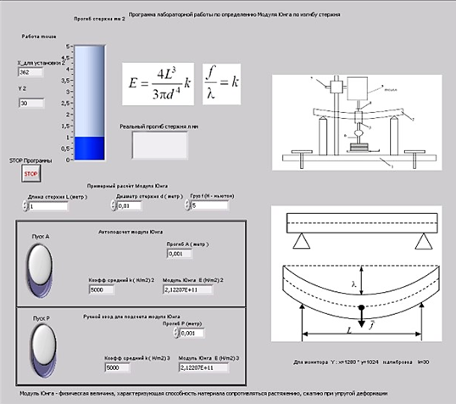
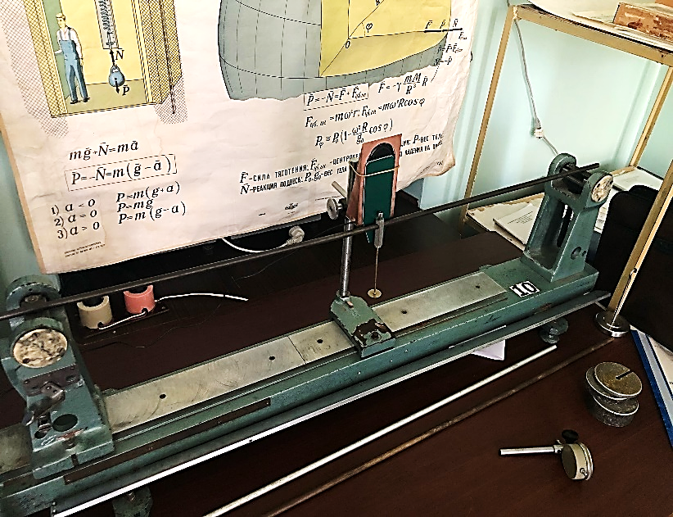
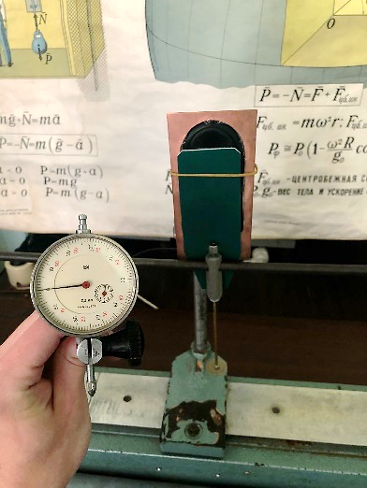
XXХ Каргинские чтения
“Физика, химия и новые технологии”
ДАТЧИК РЕГИСТРАЦИИ ДЕФОРМАЦИИ ДЛЯ ОПРЕДЕЛЕНИЯ МОДУЛЯ ЮНГА
Виноградов Илья Олегович
Тверской государственный университет
Кафедра прикладной физики
Руководитель: Иванова А.И.
Актуальность
Оптимизация лабораторных физических практикумов с использованием современных аппаратных и программных решений.
Цель
Автоматизация лабораторной установки и создание усовершенствованного датчика для регистрации данных физического эксперимента по определению модуля Юнга.
Задачи
Разработка датчика для регистрации деформации стержня для определения модуля Юнга.
Вычисление модуля Юнга.
Создание комплекса программ для регистрации и обработки данных эксперимента в LabView.
Программное обеспечение.
1. Лицевая панель - интерактивный пользовательский интерфейс виртуального прибора. На ней могут находиться ручки управления, кнопки, графические индикаторы и другие элементы управления, и элементы индикации -выходные данные из программы.
2. Блок-диаграмма - исходный программный кодом виртуального прибора, созданным на языке графического программирования LabVIEW.
На графически ориентированной платформе LABVIEW ver. 2020, фрагмент блок-схемы разработанной программы изображен на рис.1., предусмотрена визуализация определения модуля Юнга по изгибу стержня, автоматизация процесса измерений, работа с механическим датчиком перемещений в режиме калькулятора. В среде разработки LabView, лицевая панель представлена на рис.2, создан комплекс программ для регистрации и обработки данных эксперимента. Так же программа может использоваться как основа для автоматизации лабораторных работ по определению модуля Юнга по изгибу стержня из курса общей физики. Тип ЭВМ: IBM PC-совмест. ПК, ОС: Windows 7/8/10.
Рис.1. Фрагмент блок-схемы разработанной программы.
Рис.2. Лицевая панель программы по определению модуля Юнга.
.
Результаты.
Рис.3. Экспериментальная установка.
Рис.4. Замена датчика на мышку.
Установка для определения модуля Юнга (рис.3) состоит из общего основания, на котором находятся две стойки с опорами, причем одна из них может перемещаться и это позволяет регулировать длину испытываемого образца, который и помещается на стойку. После разработки программы, как видно из рис.4, датчик процесса измерения модуля Юнга по изгибу стержня был автоматизирован и заменен на мышку типа GML-14 с разрешением 3000 dpi/дюйм, подключенную непосредственно к компьютеру, что упростило проведение лабораторной работы и получения экспериментальных данных.
Рис.5. Свидетельство о государственной регистрации программы для ЭВМ.
Автоматизация исследовательской установки с усовершенствованным датчиком позволяет определять значения модуля Юнга различных материалов с относительной погрешностью 15%.

